Slide 1
Интернет ресурсы, внешних баз данных предметной области направления подготовки бакалавра.
Выполнила студентка I курса
Жабина Елена.
УБ15-09

Slide 2
Список интернет ресурсов.
http://onlinetestpad.com/ru-ru/Section/Economics-25/Default.aspx ;
https://e.sfu-kras.ru ;
http://www.native-english.ru/ ;
http://ru.onlinemschool.com/math/assistance/matrix/determinant/

Slide 3
Онлайн тесты по экономике
Категория содержит различные тесты по экономике различного уровня сложности. Если вы хотите проверить свои знания по этой теме, пройдите тесты из данной категории.
http://onlinetestpad.com/ru-ru/Section/Economics-25/Default.aspx

Slide 4
Е-курсы СФУ.
Курс предназначен для ознакомления с основными возможностями информационной обучающей системы СФУ.

Slide 5
Онлайн-калькулятор матриц
Этот сайт пригодится, если хочешь проверить результат своих вычислений. Также на этом сайте присутствуют подробные описания работы с матрицами и все, что с ними связано.
http://ru.onlinemschool.com/math/assistance/matrix/determinant/

Slide 6
Список книг.
«Отечественная история в схемах и таблицах» В.В.Кириллов;
«История отечества» Е.И.Камышев, Д.В.Ященков, В.К.Нагорная, А.Г.Аникевич;
«Курс микроэкономики» Р.М.Нуреев;
«Социология. Анализ современного общества» П.Штомпка.
«Жемчужины программирования» Джон Бентли
«Сборник задач по математике» под редакцией Л.А.Панюшкина;
Английский язык «Грамматика. Сборник упражнений, издание шестое» Ю.Голицын;
«Основы экономической теории. Учебное пособие» Руднева А.О.
«Новый Омнибус Тьюринга» А.K. Дюдни.
«Ещё больше жемчужин программирования» Джон Бентли

Slide 7

«Отечественная история в схемах и таблицах»
Курс отечественной истории в схемах и таблицах представляет собой учебное пособие, в котором в сжатой, концентрированной форме даются основные сведения о прошлом нашей страны.
Использование элементов наглядно-графического характера позволяет лучше понять и усвоить материал, приблизиться к постижению сложного и противоречивого исторического процесса. В содержание вводятся также историко-этимологические компоненты, объясняющие ключевые термины и понятия.
Материал представлен в авторской редакции на основании государственных образовательных стандартов средней и высшей школы. Настоящее издание может быть полезно для подготовки к единому государственному экзамену преподавателям, школьникам, студентам, всем интересующимся историей России.

Slide 8

«История отечества»
В пособии освещены основные исторические факты, закономерности исторического процесса развития общества на примере отечественной истории, широко представлены труды великих отечественных историков : Н.М.Карамзина, С.М.Соловьева и др.

Slide 9

«Курс микроэкономики»
Основу учебника составляют лекции по современной экономической теории (Экономиксу), прочитанные автором в Высшей школе экономики и получившие широкую известность благодаря опубликованию в журналах "Вопросы экономики" и "Консультант директора". Наряду с теоретическим материалом к каждой теме даются контрольные вопросы, основная и дополнительная литература, краткий перечень важнейших понятий, иллюстративный материал, примеры решения типовых задач с ответами и сборники тестов. Для студентов, аспирантов и преподавателей экономических вузов и факультетов.

Slide 10

«Социология. Анализ современного общества»
Представлены современная трактовка предмета и методов социологии, а также пути практического использования данных социологических исследований. Рассмотрены различные стороны общественной жизни: активность человека, социальные группы и институты, культура, расслоение, социальная изменчивость, современные тенденции развития общества. Приведены очерки о философах и социологах, идеи которых определили становление социологии как науки. В конце каждой главы даны термины и понятия, а в конце книги - тесты на проверку усвоения курса.

Slide 11
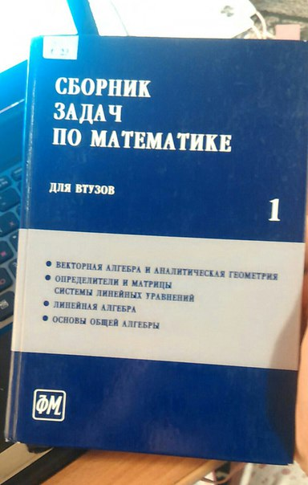
«Сборник задач по математике»
Содержит задачи по линейной алгебре, аналитической геометрии, а также общей алгебре. Краткие теоретические сведения, снабженные большим количеством разобранных примеров, позволяют использовать сборник для всех видов обучения.

Slide 12

Английский язык «Грамматика. Сборник упражнений, издание шестое»
Для тех, кто начинает учить английский язык Голицынский не подойдет, так как правила в нем даются очень коротко, можно даже сказать, схематично. Кроме того, автор охватил далеко не все правила грамматики. Идеальный вариант использования книги – в качестве практикума в дополнение к основному учебнику.

Slide 13

Основы экономической теории. Учебное пособие
В учебном пособии представлены важнейшие аспекты экономической теории: ее методология, эволюция и категориальный аппарат. Особое внимание уделено основам воспроизводства экономики и основам экономики рационального использования ограниченных ресурсов, а также вопросам функционирования экономических систем различных типов. В учебном пособии представлены важнейшие аспекты экономической теории: ее методология, эволюция и категориальный аппарат. Особое внимание уделено основам воспроизводства экономики и основам экономики рационального использования ограниченных ресурсов, а также вопросам функционирования экономических систем различных типов.

Slide 14
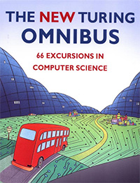
«Новый Омнибус Тьюринга»
Книга, обязательная к прочтению для любого заинтересованного компьютерами. Эта потрясающая книга состоит из 66 коротких очерков по наиболее важным и интересным компьютерным темам, таким как компрессия, машины Тьюринга, формальная грамматика, невычислимые функции, и нейронные сети. Книга написана повседневным простым языком и почти не содержит математики. Это моя самая любимая книга.

Slide 15
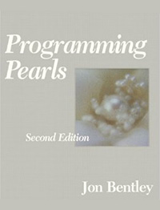
«Жемчужины программирования»
Главы этой книги посвящены наиболее привлекательному аспекту профессии программиста: жемчужинам программирования, рождающимся за пределами работы, в области фантазии и творчества. В них рассматриваются: постановка задач, теория алгоритмов, структуры данных, вопросы повышения эффективности кода, а также верификация и тестирование программ.

Slide 16
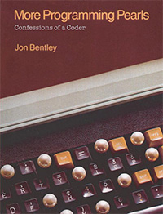
«Ещё больше жемчужин программирования»
В книге наряду с конкретными примерами даны общие рекомендации по составления оптимальных алгоритмов и программ. Рассмотрение построено по следующему принципу: постановка задачи, пример традиционного решения и объяснение его недостатков, углубленный анализ задачи и найденное в результате этого лучшее решение, изложения ряда принципов грамотного программирования. Для программистов.

